Slide 1
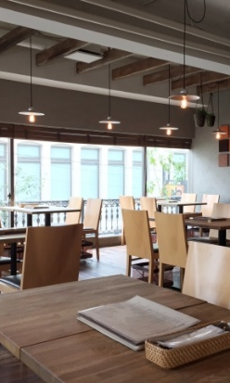
ウルトラファインバブル（UFB）
活用のご提案
2020.12

Slide 2
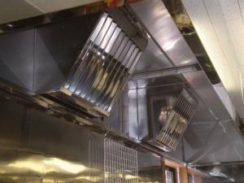
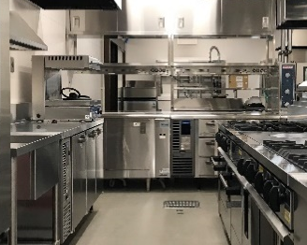
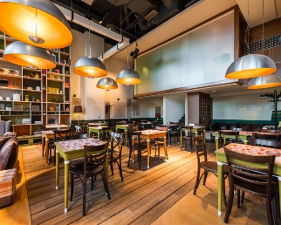
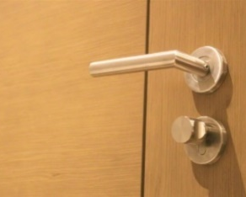
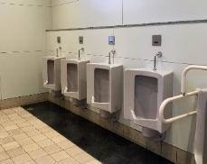

UFBでできること
UFBを導入することによって得られる効果は主に次の3つ
除菌・消臭
水だけ で頑固な汚れが落とせる
洗浄・清掃
レンジフードの
頑固な油汚れに
床や排水溝などの
ヌメリや油汚れに
フロアに堆積した
汚れやべたつきに
洗浄・清掃
水だけ で菌を破壊、臭いも軽減
尿石除去
水だけ で尿石詰まりを解消
除菌・消臭
尿石除去
不特定多数の人が触るドアノブやテーブル周り等
便器の流し水にUFBを日々使用することで
尿石を除去
臭気の
軽減にも

Slide 3
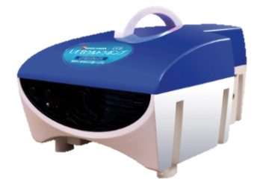
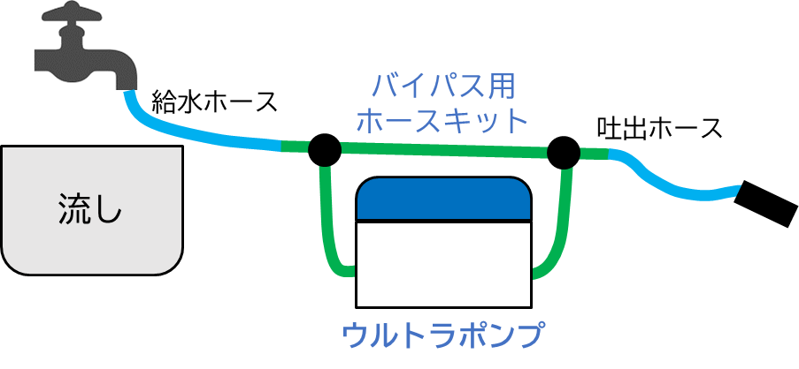
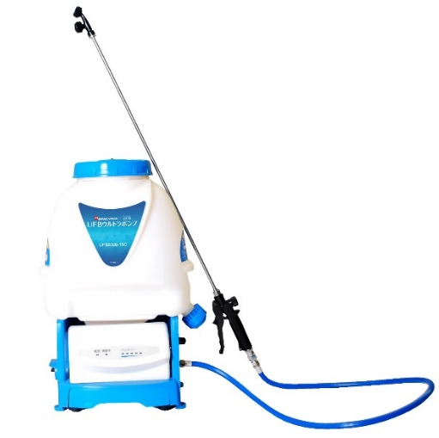
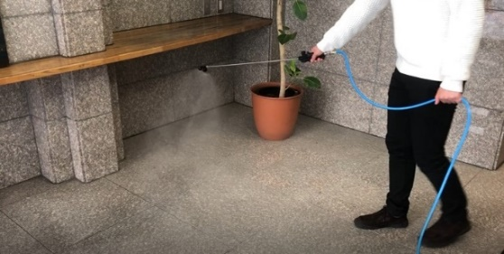
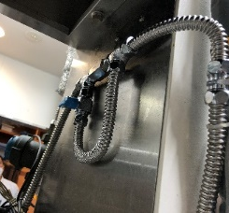
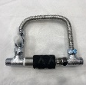
UFBの導入方法
UFBの導入方法は主に次の3通り（お打合せ・現調を踏まえ、最適な方法をご提案致します）
蛇口直結型
配管バイパス型
蛇口から直結して使用。施工が出来ない場合、
普段からホースを使って清掃している場合に適する。
給水配管にバイパス方式で接続（施工が必要）。
流し水がUFB水となり常時効果を発揮する。導入後の負担をかけたくない場合に適する。
100V電源使用／435×325×285㎜
１００V電源使用／435×325×285㎜
使用例
使用例
ポータブルタイプ（背負い式・キャリー式）
バッテリー式で自由に持ち運び可能。
広いスペースの除菌や清掃用途で
幅広く活用したい場合に適する。
タンク容量15ℓ／290×390×570㎜
電源不要のポンプレスタイプもラインアップ（※現在開発中）
使用イメージ
給水配管に取付（施工が必要）。
ポンプ設置が困難な場合に推奨。
水道圧・水流のみでUFBを発生させる。
泡数はポンプに比べ少ないが、
効果発揮には問題なし。
取付イメージ
電源不使用／250×40×180㎜
※現在開発中の為、サイズは現状想定となります

Slide 4

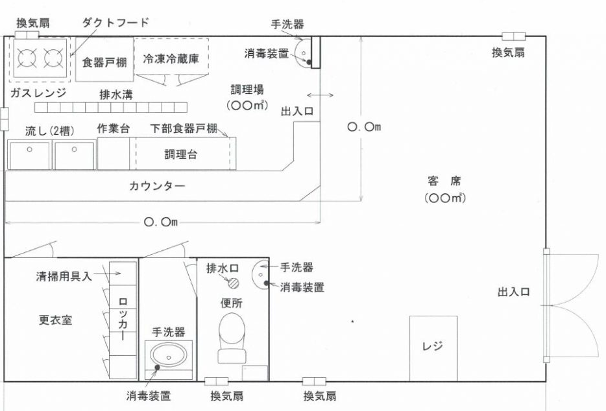
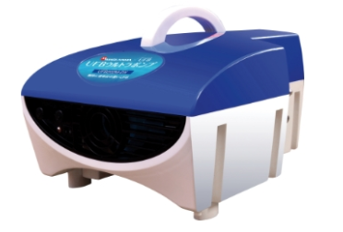

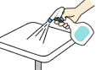
UFB活用展開例（飲食店の例）
キッチン／排水溝・グリストラップ
キッチン／床・作業台
洗浄・
清掃
水だけで油汚れ・ヌメリが落とせる
除菌・
消臭
悪臭のもとになる菌を除去
おすすめ
洗浄・
清掃
水だけで油汚れ・ヌメリが落とせる
除菌・
消臭
スプレーに詰め替えればこまめに除菌可能
おすすめ
ポータブルタイプ
ポータブルタイプ
キッチン／ダクトフード・換気扇
ホール／床
洗浄・清掃
洗浄・清掃
堆積した汚れやべたつきを落とす
水だけで頑固な油汚れが落とせる
除菌・消臭
徹底した感染症対策
蓄積した臭いを軽減
おすすめ
ポータブルタイプ
おすすめ
ポータブルタイプ
キッチン／流し・食洗機
洗浄・清掃
通常の水よりも洗浄力がアップ
副次的効果として、排水溝・グリストラップの油除去効果もある
ホール／テーブル・椅子
出入口付近（ドアノブ等）
おすすめ
※
ポンプレスを
導入する方法
もございます
除菌・消臭
不特定多数の人が触る箇所を除菌→徹底した感染症対策
蛇口直結型
【ご参考】食材洗浄・浸透性向上
おすすめ
おすすめ
トイレ／床
ポータブルタイプ
食材の洗浄にUFBを用いることで、より効果的な洗浄が実現できるといわれている
配管バイパス型（ポンプレスタイプ）
洗浄・清掃
清掃に使用する水・洗剤量が大幅減
経済的・効率的に清掃が可能
スプレーに移し替えてご使用いただくことも可能です
調味液の希釈水にUFBを活用することで、味が良く浸透するといわれている
※ポンプは食品用ではないため、導入時には食品用仕様の別注対応となります
除菌・消臭
清掃をしながら除菌・消臭が可能で
快適な空間を保つ
トイレ／配管・便器
おすすめ
流し水をUFB水にするだけで、尿石詰まりを解消
悪臭・菌の巣窟である尿石が除去されることで衛生的な状態を保つ
おすすめ
おすすめ
ポータブルタイプ
尿石
除去
除菌・
消臭
配管バイパス型
蛇口直結型

Slide 5
UFB導入によるメリット
経済的
洗剤・薬剤・水の使用量が減るため、経済的。
特に尿石除去においては、薬剤の使用・尿石詰まりの緊急対応等がなくなり、
ランニングコストで圧倒的なメリットを発揮する。
エコ
人や環境に悪影響を与える強い洗浄剤を使用せず、水と空気だけで高い洗浄効果を発揮するため、エコな洗浄・清掃が可能。
感染症対策
普段使用している水をUFB水にするだけで、除菌が可能に。
さらに、他の除菌剤と組み合せて使用すれば、薬剤の効果を安定化させ、
より確実な感染症対策が可能に。
UFBの導入によって、一石三鳥で快適な空間づくりを実現！

